Slide 1


13 - 8
الطرح بإعادة تجميع
المئات
أ.أحـمـد الأحـمـدي @ahmad9963

Slide 2
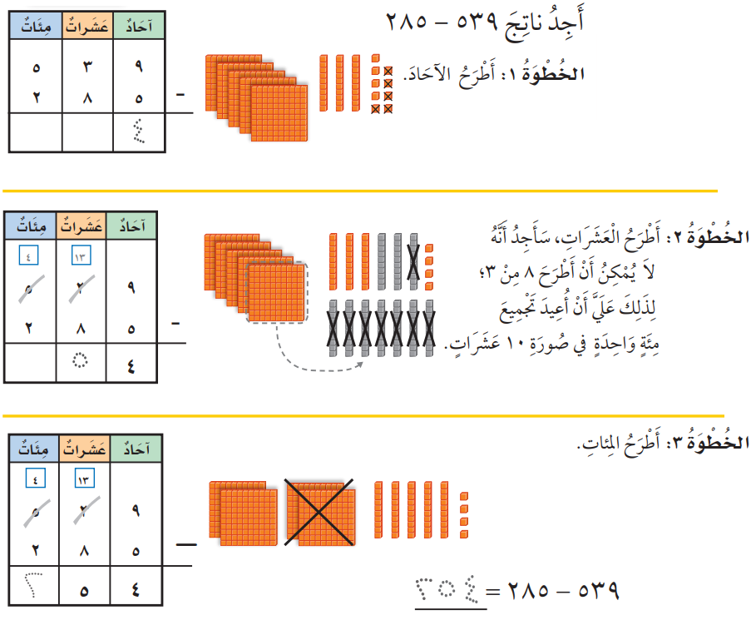
فكرة الدرس
أعيد تجميع المئات لأطرح أعدادا من ثلاثة أرقام .
أ.أحـمـد الأحـمـدي @ahmad9963

Slide 3

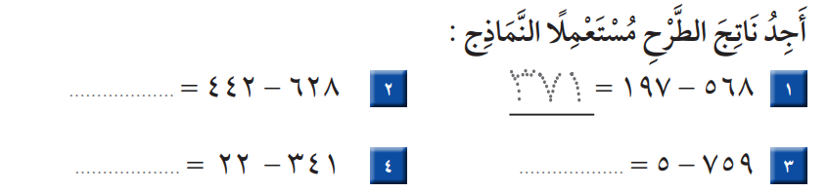

Slide 4


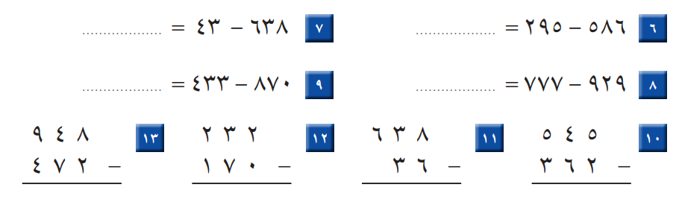

Slide 5
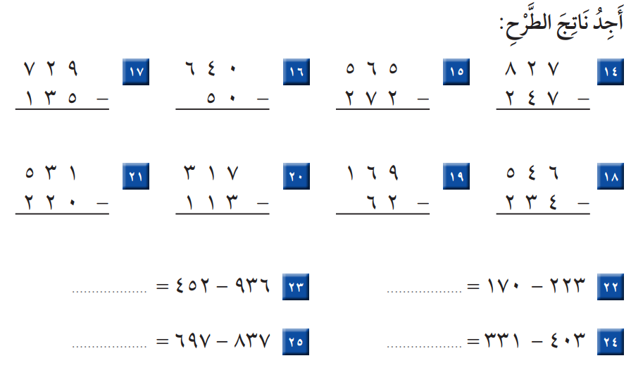

Slide 6

